Slide 1
مقاييس النزعة المركزية

Slide 2
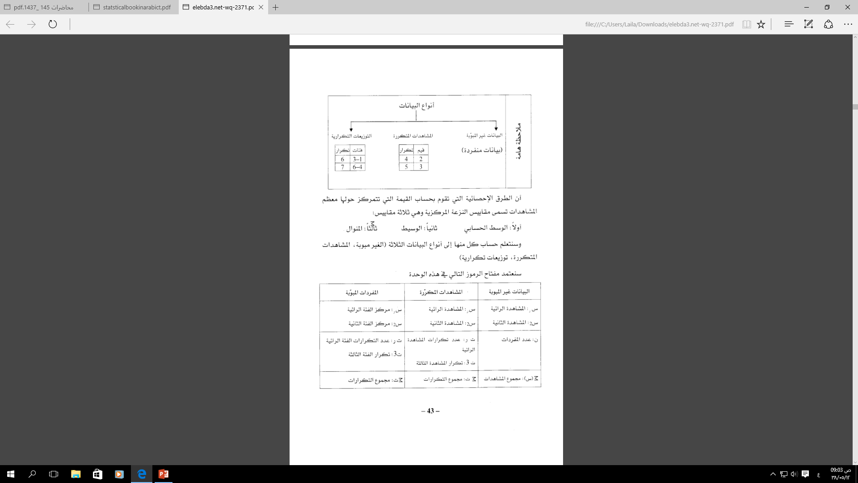

Slide 3
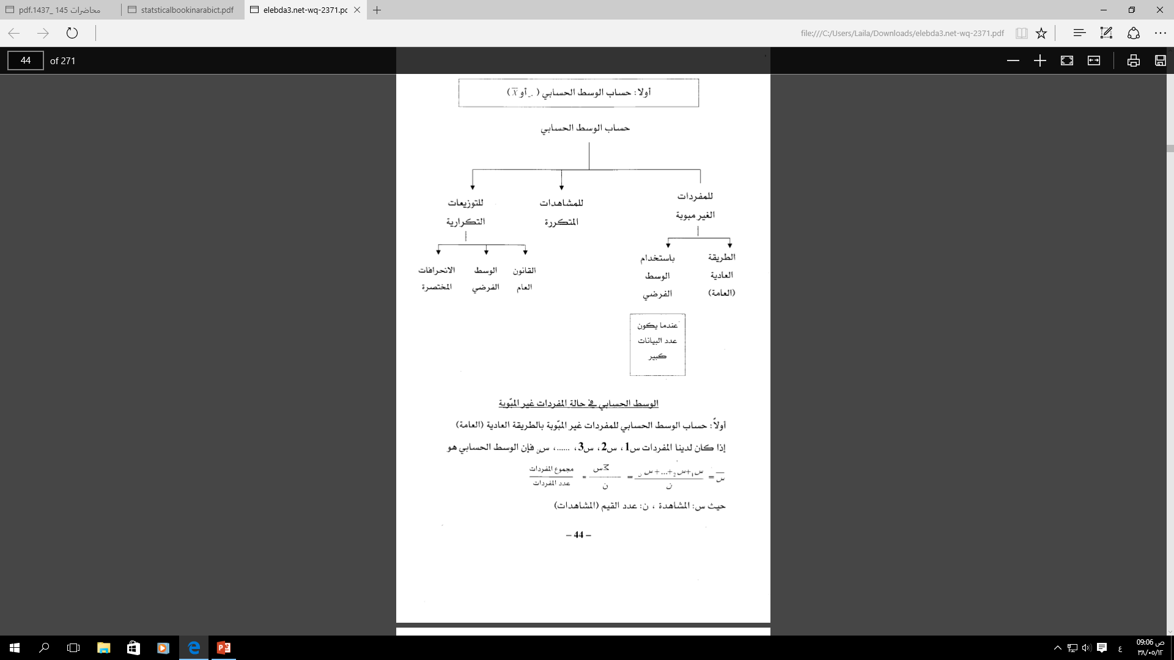
اولاً: حساب الوسط الحسابي

Slide 4
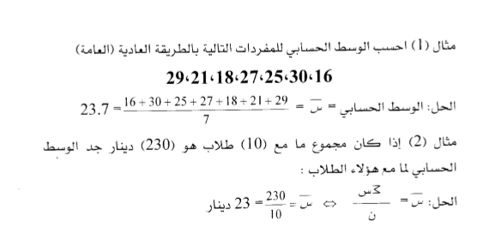
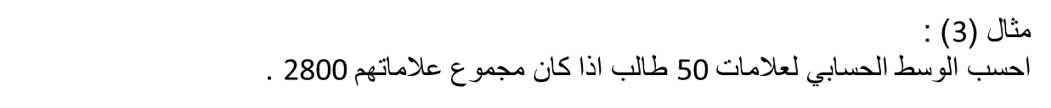

Slide 5
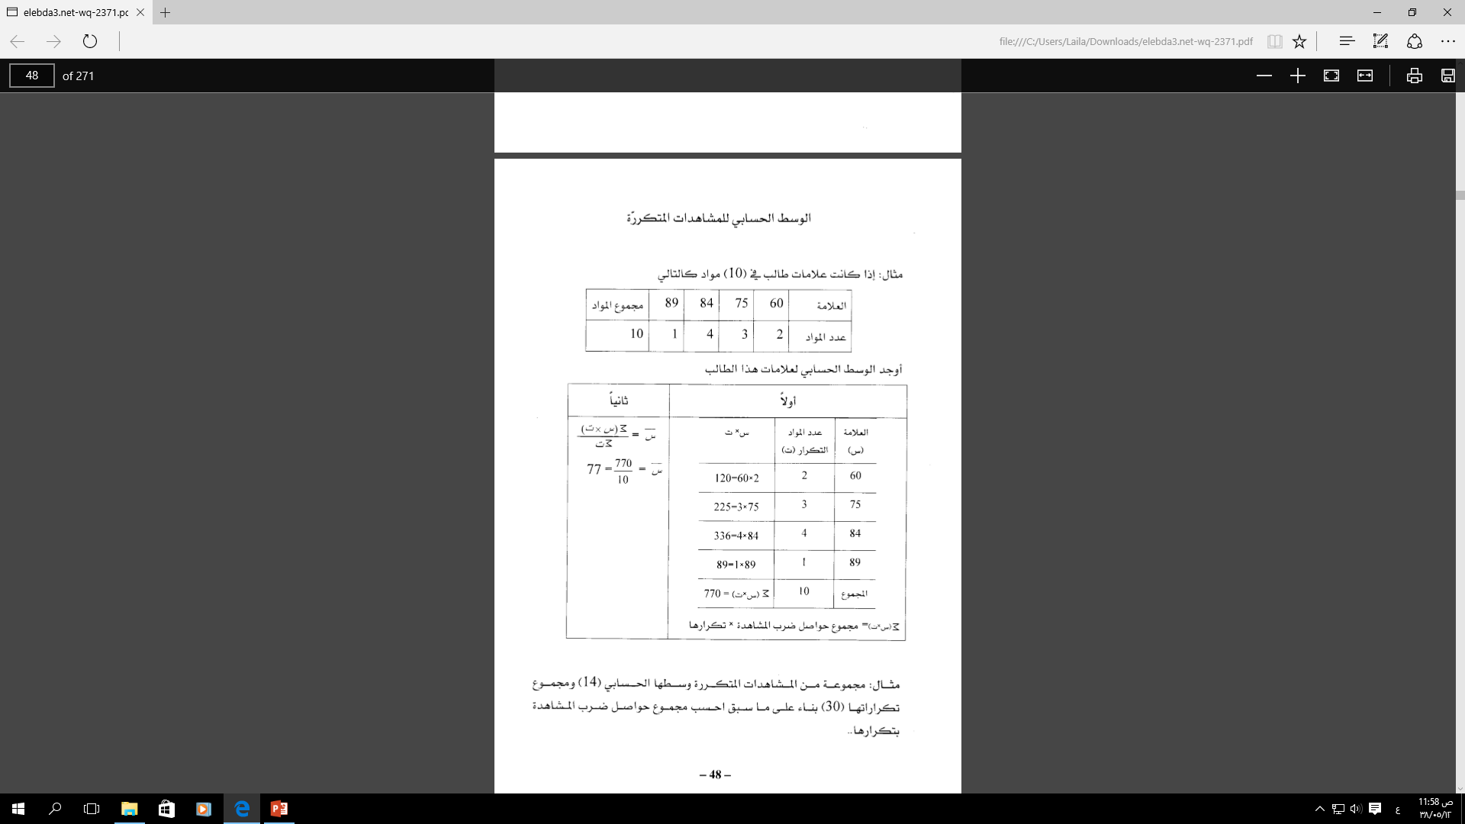

Slide 6
مثال :
اذا كان لدينا مجموعه من المشاهدات مجموع تكراراتها 30 و مجموع حواصل ضرب المشاهدة بتكرارها 420 .
اوجدي الوسط الحسابي .

Slide 7
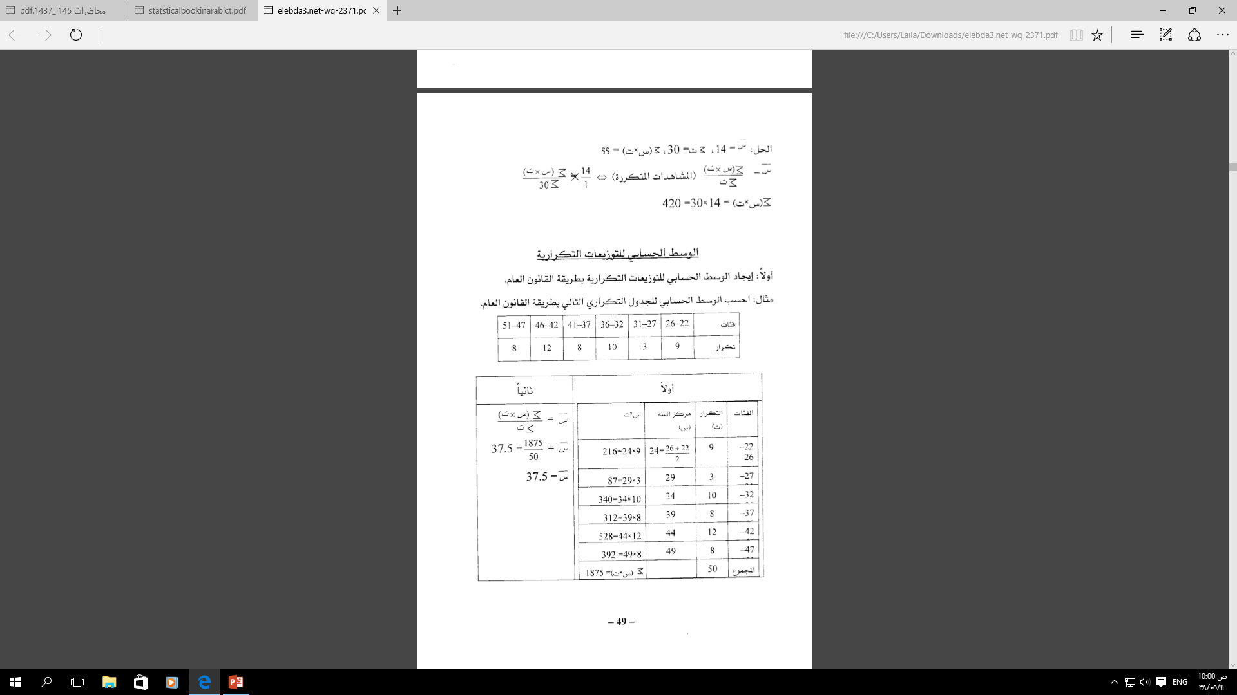

Slide 8
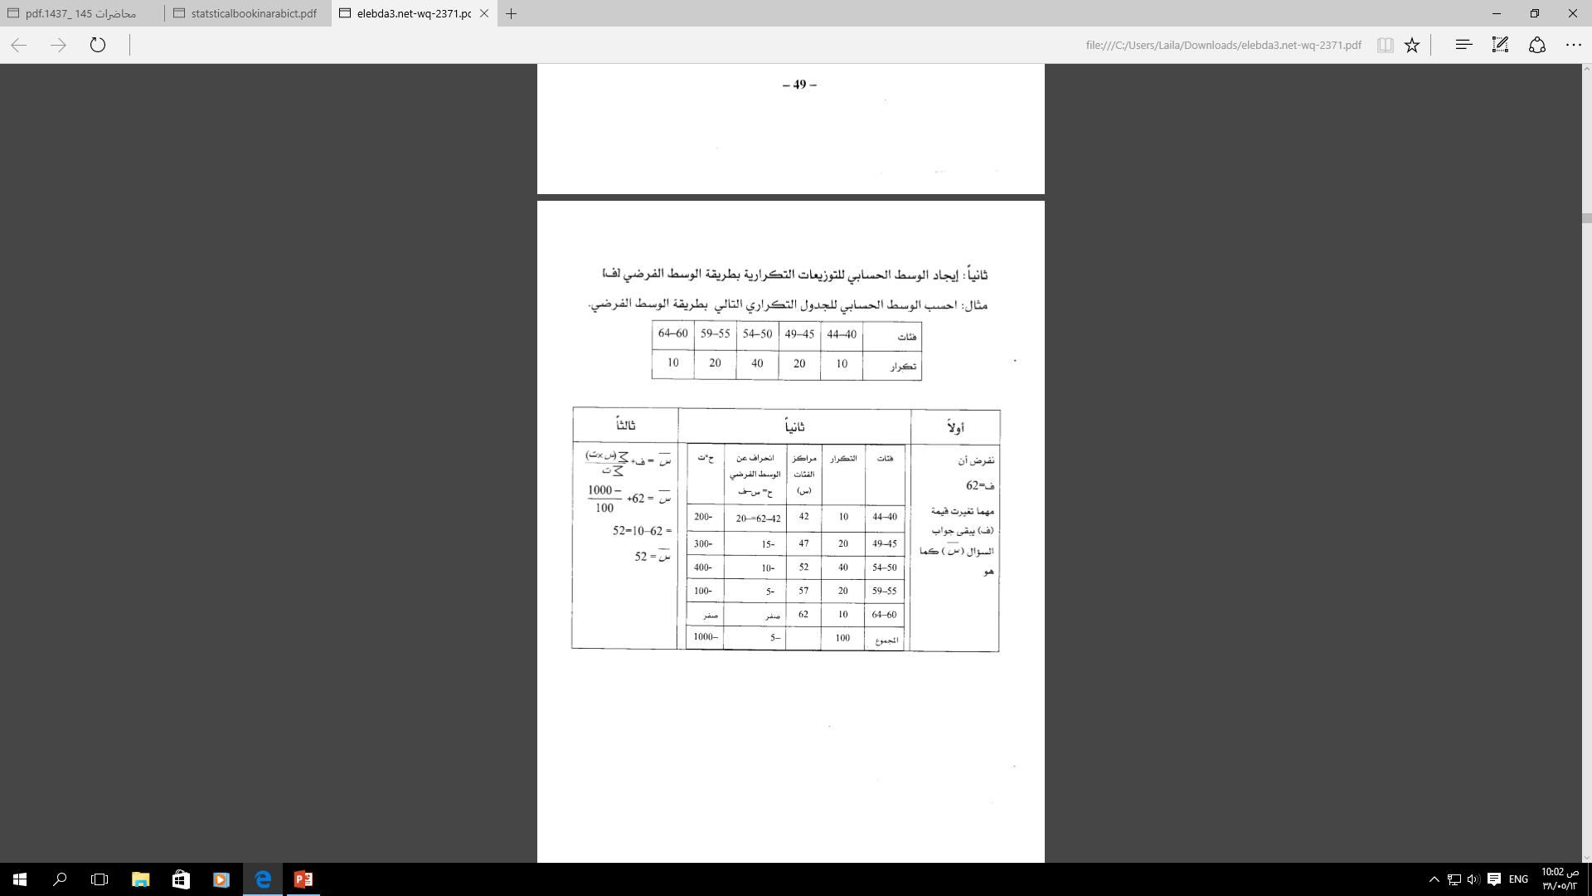

Slide 9
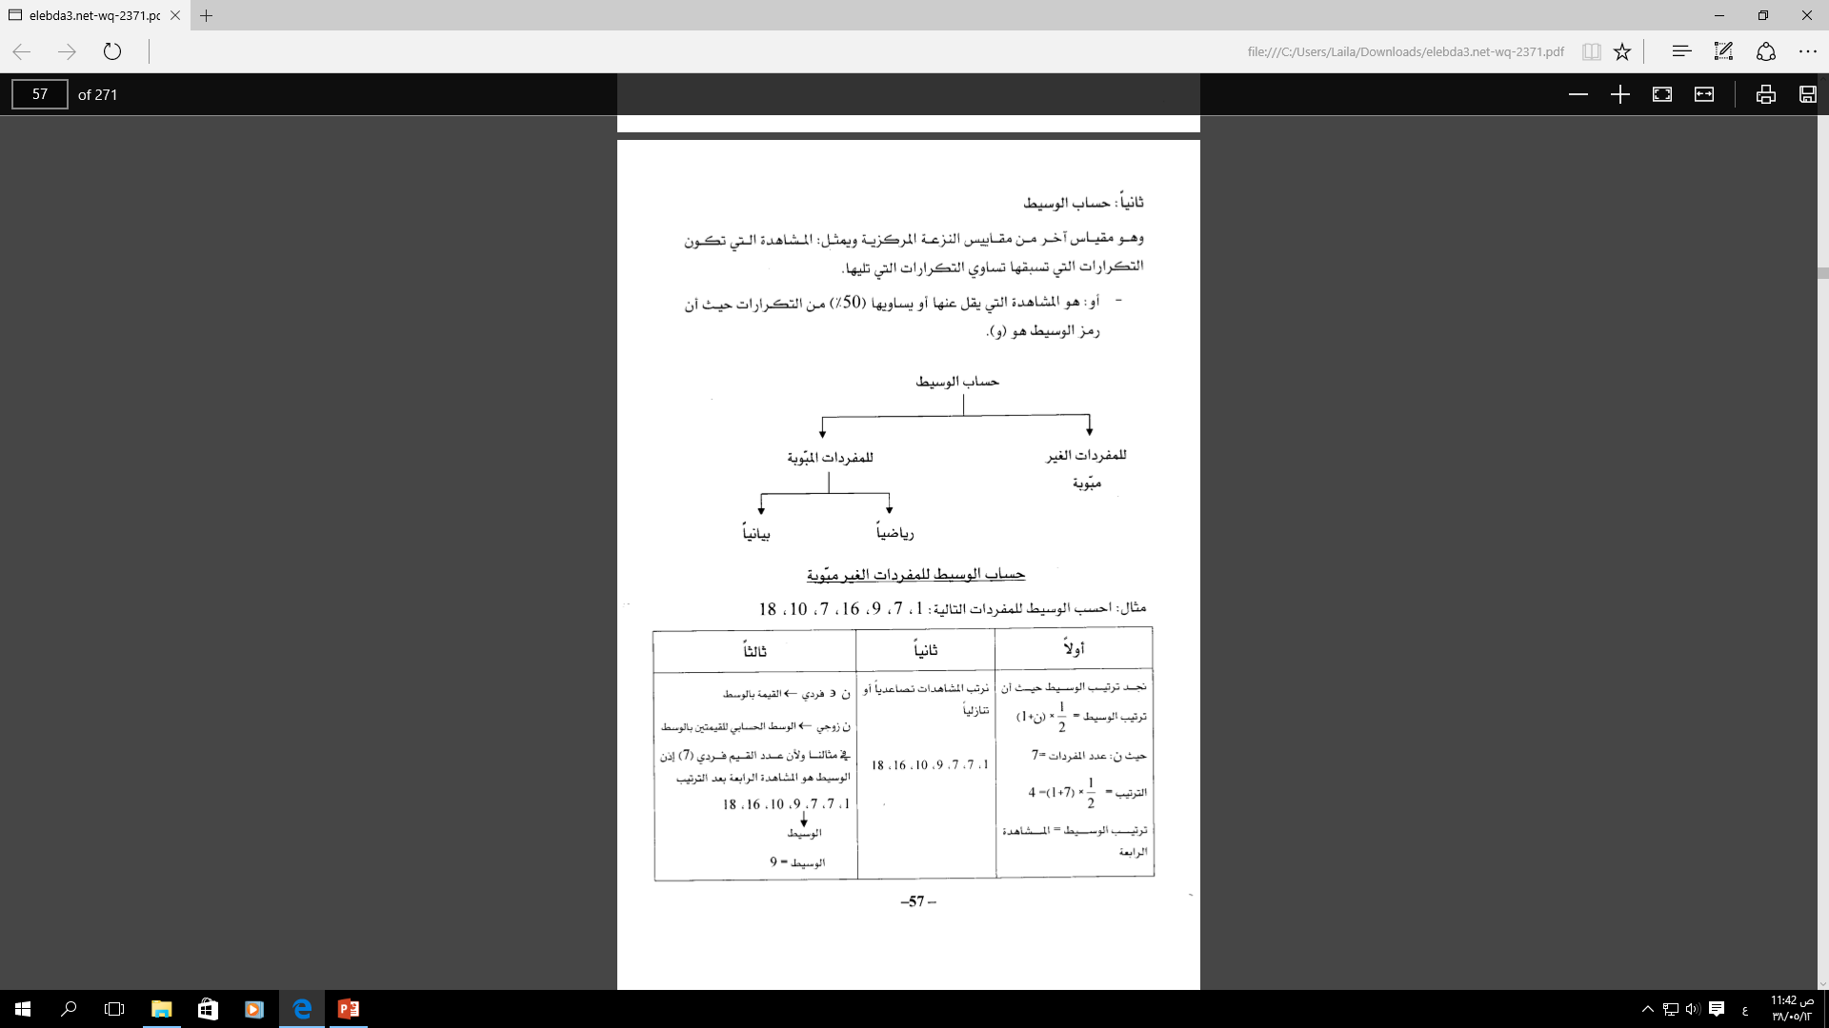

Slide 10
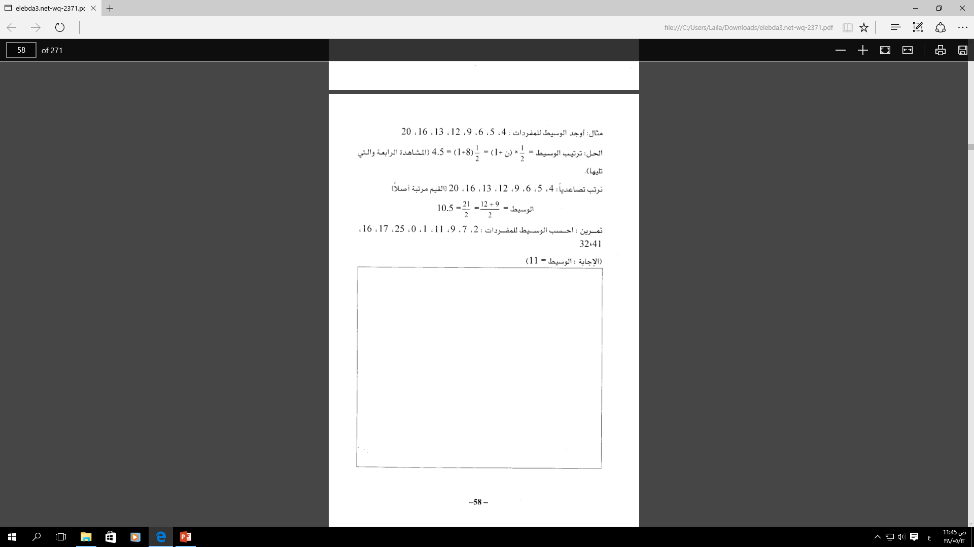

Slide 11
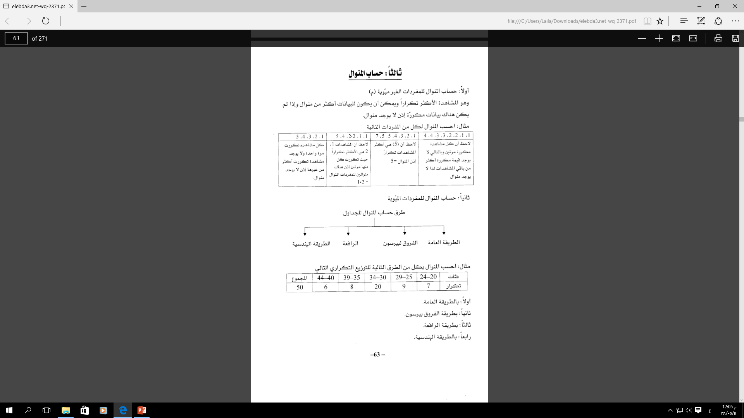

Slide 12
حساب المنوال في المفردات المبوبة
المنوال = مركز الفئة الأكبر تكرار
المنوال = مركز الفئة 34-30
المنوال = 32
الفئة المنوالية : الفئة التي تقابل اكبر تكرار = 34-30
تمرين :بالرجوع للامثلة السابقة على الوسط الحسابي والوسيط. اوجدي المنوال؟

Slide 13
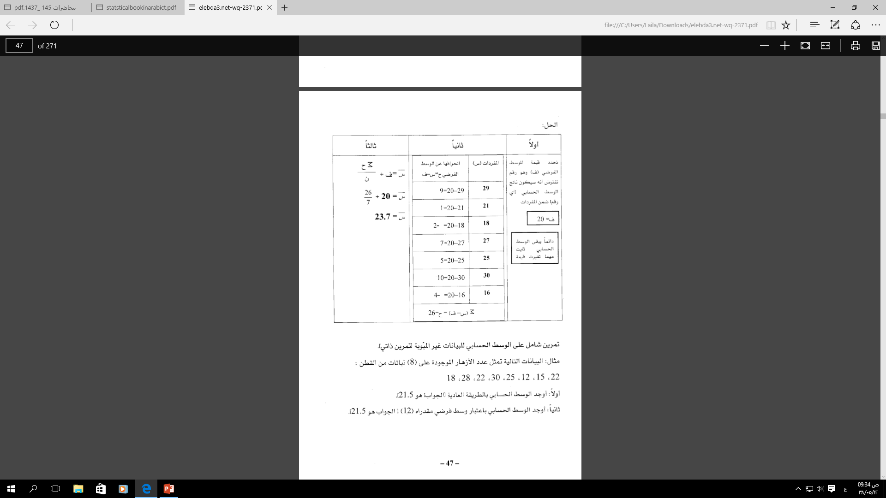
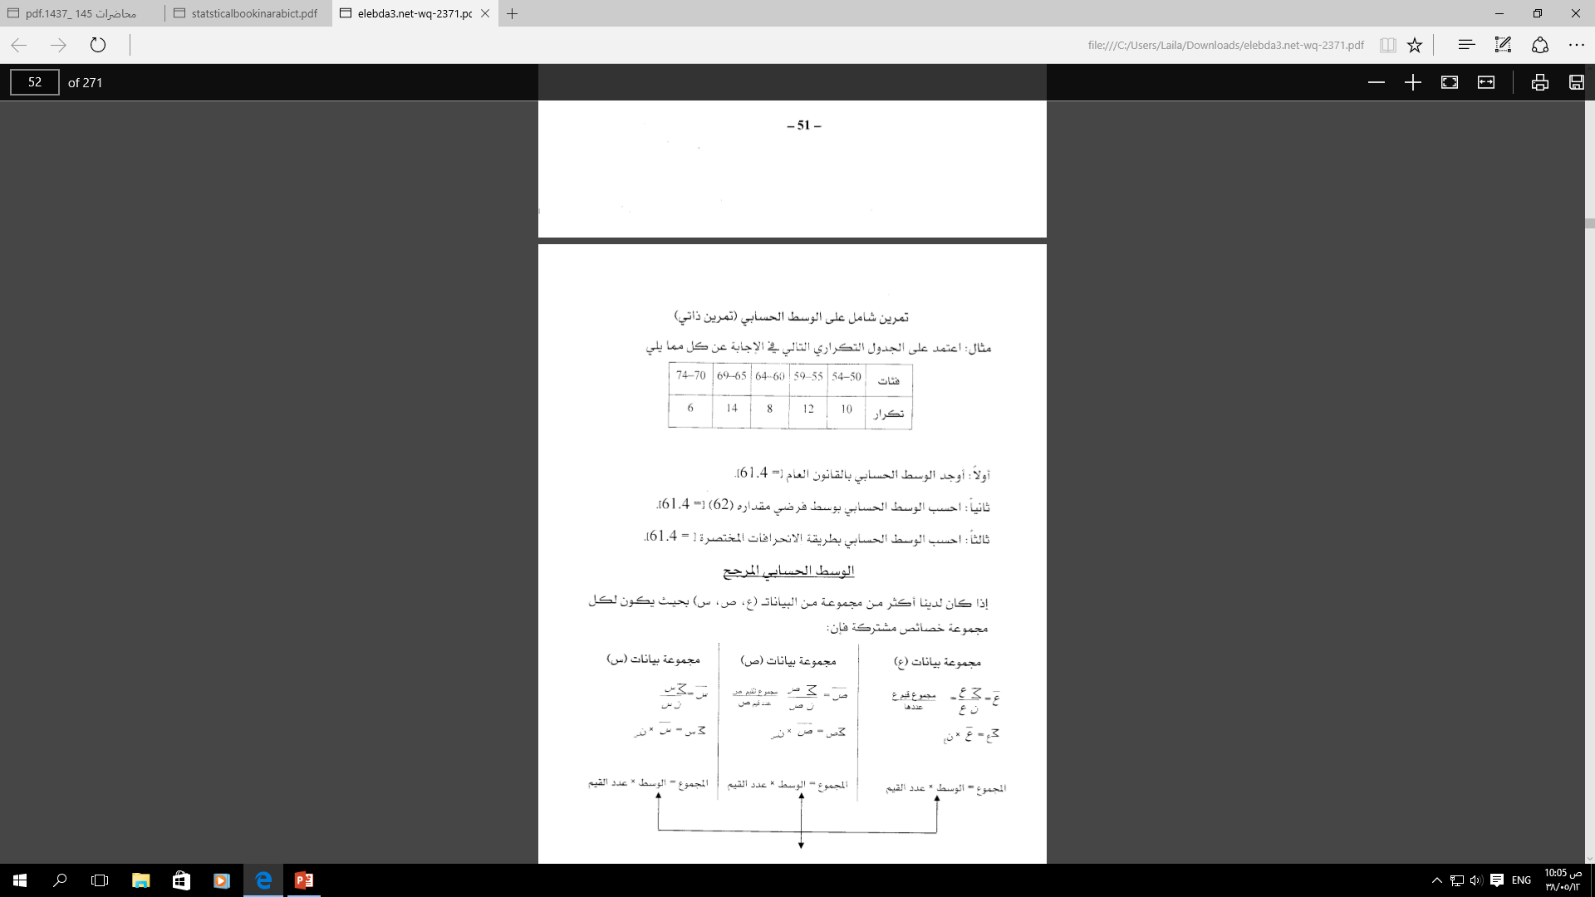
-1
واجب :
ثانياً: اوجدي الوسيط
ثالثاً: اوجدي المنوال
-2
ثانياً: اوجدي المنوال وحددي الفئة المنوالية

